Slide 1
Ⅲ. 사회·공동체와의 관계
1. 인권
1
119쪽
1 인권
01
인권을 존중해야 하는 도덕적 이유는 무엇일까?

Slide 2

Ⅲ. 사회·공동체와의 관계
1. 인권
01. 인권을 존중해야 하는 도덕적 이유는 무엇일까?
1
119쪽
학습 목표
인권의 의미를 설명할 수 있다.
인권을 존중해야 하는 도덕적 이유를 제시할 수 있다.

Slide 3
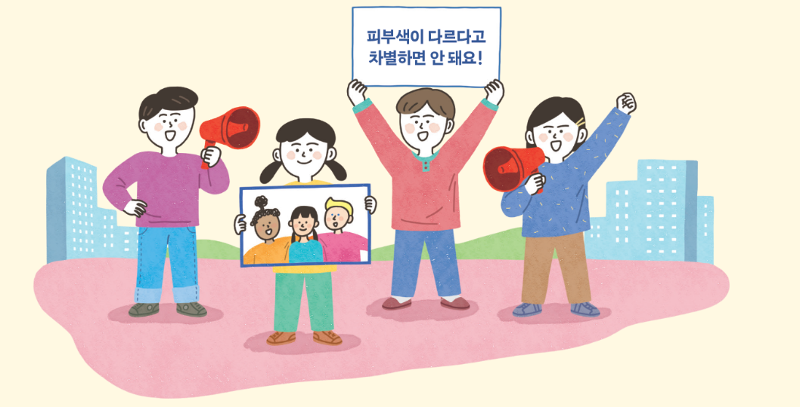
Ⅲ. 사회·공동체와의 관계
1. 인권
01. 인권을 존중해야 하는 도덕적 이유는 무엇일까?
1
119쪽
생각 열기
그림
활동
피부색이 다르다고
차별하면 안 돼요!

Slide 4
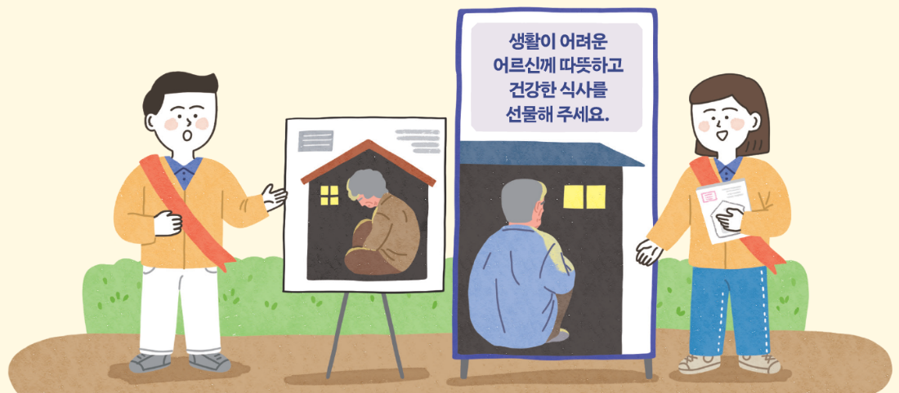
Ⅲ. 사회·공동체와의 관계
1. 인권
01. 인권을 존중해야 하는 도덕적 이유는 무엇일까?
1
119쪽
생각 열기
그림
활동
생활이 어려운
어르신께 따뜻하고
건강한 식사를
선물해 주세요.

Slide 5


Ⅲ. 사회·공동체와의 관계
1. 인권
01. 인권을 존중해야 하는 도덕적 이유는 무엇일까?
1
119쪽
생각 열기
그림
활동
사람들이 다음과 같은 캠페인을 하는 까닭이 무엇일지 써 보자.
예시 답
모든 사람은 소중하기 때문이다.
모두가 차별받지 않아야 하고, 누구나 인간답게 살 수 있어야 하기 때문이다.

Slide 6

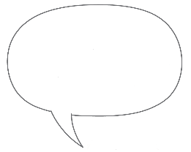
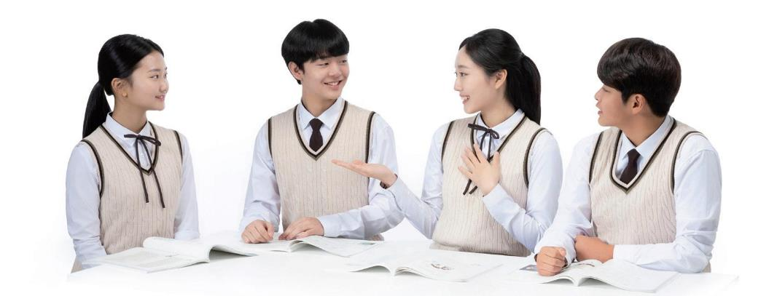
Ⅲ. 사회·공동체와의 관계
1. 인권
01. 인권을 존중해야 하는 도덕적 이유는 무엇일까?
1
120쪽
생각하기
그림
활동
모든 사람은
최소한의
인간다운 삶을 누릴
수 있어야 해요.
누구나 자유롭게
자기 생각을 말할 수
있어야 해요.
성별, 나이 등으로
차별받지 않고
평등하게
대우받아야 해요.
안전하게
살 수 있도록
보호받아야 해요.

Slide 7
Ⅲ. 사회·공동체와의 관계
1. 인권
01. 인권을 존중해야 하는 도덕적 이유는 무엇일까?
1
120쪽
생각하기
그림
활동
이 밖에 우리가 누려야 하는 기본적 권리를 써 보자.
예시 답
깨끗한 환경에서 살아갈 권리, 법의 보호를 받을 권리, 사생활을 가질 수 있는 권리, 사상·양심·종교의 자유를 가질 권리, 직업 선택의 자유를 가질 권리, 재산을 가질 수 있는 권리, 선거에 참여할 수 있는 권리, 여가·휴식·문화생활을 누릴 수 있는 권리, 사회 보장 제도를 누릴 수 있는 권리 등

Slide 8

Ⅲ. 사회·공동체와의 관계
1. 인권
01. 인권을 존중해야 하는 도덕적 이유는 무엇일까?
1
120쪽
학습하기
인권이란?
인권의 의미
인간이기 때문에 당연히 누려야 하는 기본적 권리
최소한의 인간다운 삶을 보장받을 권리, 자유를 누릴 권리, 평등하게 대우받을 권리, 안전하게 살아갈 권리 등
인권의 특성
인권은 언제나 어디서나 누구에게나 보장되어야 한다는 점에서 보편성을 지님
보편성 모든 것에 두루 미치거나 통하는 성질

Slide 9
Ⅲ. 사회·공동체와의 관계
1. 인권
01. 인권을 존중해야 하는 도덕적 이유는 무엇일까?
1
120쪽
빈칸 채우기
인권이란?
(1) 인권의 의미
① ① 인권 이란 인간이기 때문에 당연히 누려야 하는 기본적 권리를 말함.
💡 전학 온 친구도, 외국인 노동자도, 나도 똑같이 지닌 권리
② 최소한의 인간다운 삶을 보장받을 권리, 자유를 누릴 권리, 평등하게 대우받을 권리, 안전하게 살아갈 권리 등의 다양한 기본적 권리가 있음.
💡 배고프지 않을 권리, 말할 자유, 차별받지 않을 권리
(2) 인권의 특성
① 인권은 언제나 어디서나 누구에게나 보장되어야 한다는 점에서 ② 보편성 이라는 특성을 지님.
💡 대통령의 인권과 노숙인의 인권은 크기가 같다
(1) 인권의 의미
① ① 인권 이란 인간이기 때문에 당연히 누려야 하는 기본적 권리를 말함.
💡 전학 온 친구도, 외국인 노동자도, 나도 똑같이 지닌 권리
② 최소한의 인간다운 삶을 보장받을 권리, 자유를 누릴 권리, 평등하게 대우받을 권리, 안전하게 살아갈 권리 등의 다양한 기본적 권리가 있음.
💡 배고프지 않을 권리, 말할 자유, 차별받지 않을 권리
(2) 인권의 특성
① 인권은 언제나 어디서나 누구에게나 보장되어야 한다는 점에서 ② 보편성 이라는 특성을 지님.
💡 대통령의 인권과 노숙인의 인권은 크기가 같다
(1) 인권의 의미
① ① 인권 이란 인간이기 때문에 당연히 누려야 하는 기본적 권리를 말함.
💡 전학 온 친구도, 외국인 노동자도, 나도 똑같이 지닌 권리
② 최소한의 인간다운 삶을 보장받을 권리, 자유를 누릴 권리, 평등하게 대우받을 권리, 안전하게 살아갈 권리 등의 다양한 기본적 권리가 있음.
💡 배고프지 않을 권리, 말할 자유, 차별받지 않을 권리
(2) 인권의 특성
① 인권은 언제나 어디서나 누구에게나 보장되어야 한다는 점에서 ② 보편성 이라는 특성을 지님.
💡 대통령의 인권과 노숙인의 인권은 크기가 같다
(1) 인권의 의미
① ① 인권 이란 인간이기 때문에 당연히 누려야 하는 기본적 권리를 말함.
💡 전학 온 친구도, 외국인 노동자도, 나도 똑같이 지닌 권리
② 최소한의 인간다운 삶을 보장받을 권리, 자유를 누릴 권리, 평등하게 대우받을 권리, 안전하게 살아갈 권리 등의 다양한 기본적 권리가 있음.
💡 배고프지 않을 권리, 말할 자유, 차별받지 않을 권리
(2) 인권의 특성
① 인권은 언제나 어디서나 누구에게나 보장되어야 한다는 점에서 ② 보편성 이라는 특성을 지님.
💡 대통령의 인권과 노숙인의 인권은 크기가 같다
(1) 인권의 의미
① ① 인권 이란 인간이기 때문에 당연히 누려야 하는 기본적 권리를 말함.
💡 전학 온 친구도, 외국인 노동자도, 나도 똑같이 지닌 권리
② 최소한의 인간다운 삶을 보장받을 권리, 자유를 누릴 권리, 평등하게 대우받을 권리, 안전하게 살아갈 권리 등의 다양한 기본적 권리가 있음.
💡 배고프지 않을 권리, 말할 자유, 차별받지 않을 권리
(2) 인권의 특성
① 인권은 언제나 어디서나 누구에게나 보장되어야 한다는 점에서 ② 보편성 이라는 특성을 지님.
💡 대통령의 인권과 노숙인의 인권은 크기가 같다
(1) 인권의 의미
① ① 인권 이란 인간이기 때문에 당연히 누려야 하는 기본적 권리를 말함.
💡 전학 온 친구도, 외국인 노동자도, 나도 똑같이 지닌 권리
② 최소한의 인간다운 삶을 보장받을 권리, 자유를 누릴 권리, 평등하게 대우받을 권리, 안전하게 살아갈 권리 등의 다양한 기본적 권리가 있음.
💡 배고프지 않을 권리, 말할 자유, 차별받지 않을 권리
(2) 인권의 특성
① 인권은 언제나 어디서나 누구에게나 보장되어야 한다는 점에서 ② 보편성 이라는 특성을 지님.
💡 대통령의 인권과 노숙인의 인권은 크기가 같다
Notes:
교과서 120쪽 활동
“이 밖에 우리가 누려야 하는 기본적 권리를 써 보자.” → 활동 화면 1의 권리 카드 순위 매기기와 연결.
다른 사람의 인권을 침해하지 않는 범위에서 자유롭게 누린다.

Slide 10
Ⅲ. 사회·공동체와의 관계
1. 인권
01. 인권을 존중해야 하는 도덕적 이유는 무엇일까?
1
120쪽
빈칸 채우기
인권이란? (이어서)
② 우리는 다른 사람의 인권을 ③ 침해 하지 않는 범위 내에서 자유롭게 인권을 누릴 수 있음.
💡 말할 자유가 있어도 남을 모욕하는 댓글은 쓸 수 없다
② 우리는 다른 사람의 인권을 ③ 침해 하지 않는 범위 내에서 자유롭게 인권을 누릴 수 있음.
💡 말할 자유가 있어도 남을 모욕하는 댓글은 쓸 수 없다
② 우리는 다른 사람의 인권을 ③ 침해 하지 않는 범위 내에서 자유롭게 인권을 누릴 수 있음.
💡 말할 자유가 있어도 남을 모욕하는 댓글은 쓸 수 없다

Slide 11
Ⅲ. 사회·공동체와의 관계
1. 인권
01. 인권을 존중해야 하는 도덕적 이유는 무엇일까?
1
120쪽
더해 보기
무인도에 가져갈 권리 카드 3장
카드 · 생명 · 자유 · 교육 · 표현 · 휴식 · 평등 · 안전 · 사생활
질문 · 버리기 가장 어려운 카드는?
Notes:
마음 열기 · 권리 경매
활동 화면 1의 순위 매기기로 진행. 무엇을 버리기 어려운지 이야기하면 “모두 사람답게 살려면 필요하다”는 결론이 나온다.

Slide 12
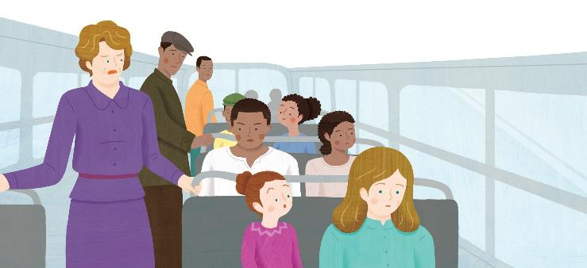
Ⅲ. 사회·공동체와의 관계
1. 인권
01. 인권을 존중해야 하는 도덕적 이유는 무엇일까?
1
121쪽
탐구하기
제시문
활동
1950년대 미국 남부에서는 공공시설에서 인종을 분리하는 법에 따라 학교, 공원, 식당, 극장, 공동묘지 등에서 흑인과 백인을 분리하였다. 앨라배마주 몽고메리시에서도 피부색에 따라 버스의 좌석이 정해졌다. 모든 버스의 앞자리는 백인 구역으로, 늘 비워 두어야 하였다.

Slide 13
Ⅲ. 사회·공동체와의 관계
1. 인권
01. 인권을 존중해야 하는 도덕적 이유는 무엇일까?
1
121쪽
탐구하기
제시문
활동
만약 백인 구역이 가득 차 백인이 앉을 자리가 없어지면, 버스 운전사는 뒷좌석에 앉아 있는 흑인에게 일어나 백인에게 자리를 양보하라고 명령하였다. 흑인이 그 명령을 거부할 경우 체포되어 감옥에 갇히기도 하였다.
- 러셀 프리드먼, 《그들은 자유를 위해 버스를 타지 않았다》

Slide 14
Ⅲ. 사회·공동체와의 관계
1. 인권
01. 인권을 존중해야 하는 도덕적 이유는 무엇일까?
1
121쪽
학습하기
인권을 존중해야 하는 도덕적 이유
인간 존엄성을 보장하기 위해
인간 존엄성이란 인간이라면 누구나 소중한 존재로 대우받아야 함을 의미하며, 이러한 인간 존엄성은 우리가 인권을 존중함으로써 보장할 수 있음.
개인의 행복한 삶을 위해
행복한 삶을 위한 기본적인 의식주 및 안전한 생활 보장 등은 인권을 존중할 때 이루어질 수 있음.

Slide 15
Ⅲ. 사회·공동체와의 관계
1. 인권
01. 인권을 존중해야 하는 도덕적 이유는 무엇일까?
1
121쪽
학습하기
인권을 존중해야 하는 도덕적 이유
바람직한 사회를 만들기 위해
사회 구성원이 서로의 인권을 존중할 때 차별과 갈등을 해소하며 평화롭게 공존할 수 있음.

Slide 16
Ⅲ. 사회·공동체와의 관계
1. 인권
01. 인권을 존중해야 하는 도덕적 이유는 무엇일까?
1
121쪽
빈칸 채우기
인권을 존중해야 하는 도덕적 이유
(1) ④ 인간 ⑤ 존엄성 을 보장하기 위해 : 인간 존엄성이란 인간이라면 누구나 소중한 존재로 대우받아야 함을 의미하며, 이러한 인간 존엄성은 인권을 존중함으로써 보장할 수 있음.
💡 시험 점수가 낮아도 교실에서 무시당해서는 안 된다
(2) 개인의 ⑥ 행복 한 삶을 위해 : 행복한 삶을 위한 기본적인 의식주 및 안전한 생활 보장 등은 인권을 존중할 때 이루어질 수 있음.
💡 안전한 통학로가 있어야 마음 놓고 학교에 간다
(3) 바람직한 사회를 만들기 위해 : 사회 구성원이 서로의 인권을 존중할 때 ⑦ 차별 과 ⑧ 갈등 을 해소하며 평화롭게 공존할 수 있음.
💡 휠체어 경사로가 생기자 유모차도, 할머니도 편해졌다
(1) ④ 인간 ⑤ 존엄성 을 보장하기 위해 : 인간 존엄성이란 인간이라면 누구나 소중한 존재로 대우받아야 함을 의미하며, 이러한 인간 존엄성은 인권을 존중함으로써 보장할 수 있음.
💡 시험 점수가 낮아도 교실에서 무시당해서는 안 된다
(2) 개인의 ⑥ 행복 한 삶을 위해 : 행복한 삶을 위한 기본적인 의식주 및 안전한 생활 보장 등은 인권을 존중할 때 이루어질 수 있음.
💡 안전한 통학로가 있어야 마음 놓고 학교에 간다
(3) 바람직한 사회를 만들기 위해 : 사회 구성원이 서로의 인권을 존중할 때 ⑦ 차별 과 ⑧ 갈등 을 해소하며 평화롭게 공존할 수 있음.
💡 휠체어 경사로가 생기자 유모차도, 할머니도 편해졌다
(1) ④ 인간 ⑤ 존엄성 을 보장하기 위해 : 인간 존엄성이란 인간이라면 누구나 소중한 존재로 대우받아야 함을 의미하며, 이러한 인간 존엄성은 인권을 존중함으로써 보장할 수 있음.
💡 시험 점수가 낮아도 교실에서 무시당해서는 안 된다
(2) 개인의 ⑥ 행복 한 삶을 위해 : 행복한 삶을 위한 기본적인 의식주 및 안전한 생활 보장 등은 인권을 존중할 때 이루어질 수 있음.
💡 안전한 통학로가 있어야 마음 놓고 학교에 간다
(3) 바람직한 사회를 만들기 위해 : 사회 구성원이 서로의 인권을 존중할 때 ⑦ 차별 과 ⑧ 갈등 을 해소하며 평화롭게 공존할 수 있음.
💡 휠체어 경사로가 생기자 유모차도, 할머니도 편해졌다
(1) ④ 인간 ⑤ 존엄성 을 보장하기 위해 : 인간 존엄성이란 인간이라면 누구나 소중한 존재로 대우받아야 함을 의미하며, 이러한 인간 존엄성은 인권을 존중함으로써 보장할 수 있음.
💡 시험 점수가 낮아도 교실에서 무시당해서는 안 된다
(2) 개인의 ⑥ 행복 한 삶을 위해 : 행복한 삶을 위한 기본적인 의식주 및 안전한 생활 보장 등은 인권을 존중할 때 이루어질 수 있음.
💡 안전한 통학로가 있어야 마음 놓고 학교에 간다
(3) 바람직한 사회를 만들기 위해 : 사회 구성원이 서로의 인권을 존중할 때 ⑦ 차별 과 ⑧ 갈등 을 해소하며 평화롭게 공존할 수 있음.
💡 휠체어 경사로가 생기자 유모차도, 할머니도 편해졌다
(1) ④ 인간 ⑤ 존엄성 을 보장하기 위해 : 인간 존엄성이란 인간이라면 누구나 소중한 존재로 대우받아야 함을 의미하며, 이러한 인간 존엄성은 인권을 존중함으로써 보장할 수 있음.
💡 시험 점수가 낮아도 교실에서 무시당해서는 안 된다
(2) 개인의 ⑥ 행복 한 삶을 위해 : 행복한 삶을 위한 기본적인 의식주 및 안전한 생활 보장 등은 인권을 존중할 때 이루어질 수 있음.
💡 안전한 통학로가 있어야 마음 놓고 학교에 간다
(3) 바람직한 사회를 만들기 위해 : 사회 구성원이 서로의 인권을 존중할 때 ⑦ 차별 과 ⑧ 갈등 을 해소하며 평화롭게 공존할 수 있음.
💡 휠체어 경사로가 생기자 유모차도, 할머니도 편해졌다
(1) ④ 인간 ⑤ 존엄성 을 보장하기 위해 : 인간 존엄성이란 인간이라면 누구나 소중한 존재로 대우받아야 함을 의미하며, 이러한 인간 존엄성은 인권을 존중함으로써 보장할 수 있음.
💡 시험 점수가 낮아도 교실에서 무시당해서는 안 된다
(2) 개인의 ⑥ 행복 한 삶을 위해 : 행복한 삶을 위한 기본적인 의식주 및 안전한 생활 보장 등은 인권을 존중할 때 이루어질 수 있음.
💡 안전한 통학로가 있어야 마음 놓고 학교에 간다
(3) 바람직한 사회를 만들기 위해 : 사회 구성원이 서로의 인권을 존중할 때 ⑦ 차별 과 ⑧ 갈등 을 해소하며 평화롭게 공존할 수 있음.
💡 휠체어 경사로가 생기자 유모차도, 할머니도 편해졌다
(1) ④ 인간 ⑤ 존엄성 을 보장하기 위해 : 인간 존엄성이란 인간이라면 누구나 소중한 존재로 대우받아야 함을 의미하며, 이러한 인간 존엄성은 인권을 존중함으로써 보장할 수 있음.
💡 시험 점수가 낮아도 교실에서 무시당해서는 안 된다
(2) 개인의 ⑥ 행복 한 삶을 위해 : 행복한 삶을 위한 기본적인 의식주 및 안전한 생활 보장 등은 인권을 존중할 때 이루어질 수 있음.
💡 안전한 통학로가 있어야 마음 놓고 학교에 간다
(3) 바람직한 사회를 만들기 위해 : 사회 구성원이 서로의 인권을 존중할 때 ⑦ 차별 과 ⑧ 갈등 을 해소하며 평화롭게 공존할 수 있음.
💡 휠체어 경사로가 생기자 유모차도, 할머니도 편해졌다
(1) ④ 인간 ⑤ 존엄성 을 보장하기 위해 : 인간 존엄성이란 인간이라면 누구나 소중한 존재로 대우받아야 함을 의미하며, 이러한 인간 존엄성은 인권을 존중함으로써 보장할 수 있음.
💡 시험 점수가 낮아도 교실에서 무시당해서는 안 된다
(2) 개인의 ⑥ 행복 한 삶을 위해 : 행복한 삶을 위한 기본적인 의식주 및 안전한 생활 보장 등은 인권을 존중할 때 이루어질 수 있음.
💡 안전한 통학로가 있어야 마음 놓고 학교에 간다
(3) 바람직한 사회를 만들기 위해 : 사회 구성원이 서로의 인권을 존중할 때 ⑦ 차별 과 ⑧ 갈등 을 해소하며 평화롭게 공존할 수 있음.
💡 휠체어 경사로가 생기자 유모차도, 할머니도 편해졌다
(1) ④ 인간 ⑤ 존엄성 을 보장하기 위해 : 인간 존엄성이란 인간이라면 누구나 소중한 존재로 대우받아야 함을 의미하며, 이러한 인간 존엄성은 인권을 존중함으로써 보장할 수 있음.
💡 시험 점수가 낮아도 교실에서 무시당해서는 안 된다
(2) 개인의 ⑥ 행복 한 삶을 위해 : 행복한 삶을 위한 기본적인 의식주 및 안전한 생활 보장 등은 인권을 존중할 때 이루어질 수 있음.
💡 안전한 통학로가 있어야 마음 놓고 학교에 간다
(3) 바람직한 사회를 만들기 위해 : 사회 구성원이 서로의 인권을 존중할 때 ⑦ 차별 과 ⑧ 갈등 을 해소하며 평화롭게 공존할 수 있음.
💡 휠체어 경사로가 생기자 유모차도, 할머니도 편해졌다

Slide 17
Ⅲ. 사회·공동체와의 관계
1. 인권
01. 인권을 존중해야 하는 도덕적 이유는 무엇일까?
1
121쪽
더해 보기
세계 인권 선언
1948년 12월 10일 · 프랑스 파리, 국제 연합(UN) 총회
배경 · 두 차례 세계 대전에서 수많은 사람이 목숨과 존엄을 잃었다
만든 이 · 엘리너 루스벨트가 위원장을 맡은 유엔 인권 위원회
채택 · 찬성 48, 반대 0, 기권 8
제1조 · 모든 인간은 태어날 때부터 자유롭고, 존엄성과 권리에 있어 평등하다
❓ 왜 하필 전쟁이 끝난 뒤에 만들었을까?
1948년 12월 10일 · 프랑스 파리, 국제 연합(UN) 총회
배경 · 두 차례 세계 대전에서 수많은 사람이 목숨과 존엄을 잃었다
만든 이 · 엘리너 루스벨트가 위원장을 맡은 유엔 인권 위원회
채택 · 찬성 48, 반대 0, 기권 8
제1조 · 모든 인간은 태어날 때부터 자유롭고, 존엄성과 권리에 있어 평등하다
❓ 왜 하필 전쟁이 끝난 뒤에 만들었을까?
Notes:
세계 인권 선언(1948)
30개 조항. 12월 10일은 ‘세계 인권의 날’. 법적 구속력은 없지만 각국 헌법과 국제 인권 조약의 바탕이 되었다. 우리 헌법 제10조 “모든 국민은 인간으로서의 존엄과 가치를 가지며…”와 연결.

Slide 18
Ⅲ. 사회·공동체와의 관계
1. 인권
01. 인권을 존중해야 하는 도덕적 이유는 무엇일까?
1
121쪽
더해 보기
사상가의 말
“인권은 어디에서 시작될까요? 집 가까운 작은 곳, 너무 작아 지도에도 보이지 않는 곳에서”
— 엘리너 루스벨트, 유엔 연설(1958)의 뜻을 풀어 씀
우리 동네, 우리 학교, 우리 교실
Notes:
인권은 가까운 곳에서
세계 인권 선언 10주년 연설. 인권은 먼 나라 이야기가 아니라 교실과 동네에서 지켜지는 것.

Slide 19
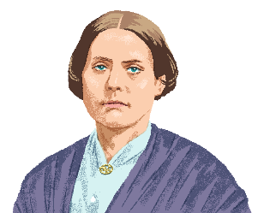
Ⅲ. 사회·공동체와의 관계
1. 인권
01. 인권을 존중해야 하는 도덕적 이유는 무엇일까?
1
122쪽
자료+
인권 보장을 위해 싸운 인권 운동가들
지금까지 수많은 사람이 인권을 보장하기 위해 노력하고 희생하였다. 어떤 노력과 희생이 있었는지 알아보자.
수전 앤서니는 미국의 여성 참정권 운동에 헌신한 인물이다. 그는 여성도 똑같은 사람이자 시민이기 때문에 참정권을 보장받아야 한다고 생각하였다. 그러나 당시의 법은 여성의 참정권을 인정하지 않았고, 그는 이에 항의하는 의미로 투표에 참여하였다.
수전 앤서니
참정권 선거권 등 국민이 정치에 직접 또는 간접으로 참여하는 권리

Slide 20
Ⅲ. 사회·공동체와의 관계
1. 인권
01. 인권을 존중해야 하는 도덕적 이유는 무엇일까?
1
122쪽
자료+
인권 보장을 위해 싸운 인권 운동가들
지금까지 수많은 사람이 인권을 보장하기 위해 노력하고 희생하였다. 어떤 노력과 희생이 있었는지 알아보자.
그리고 불법으로 투표에 참여했다는 이유로 체포되는 등 어려움을 겪었다. 그런데도 여성 참정권 보장을 향한 앤서니의 노력은 그치지 않았고, 그 노력에 힘입어 그의 사망 이후에 여성 참정권이 법으로 허용되었다.
수전 앤서니

Slide 21
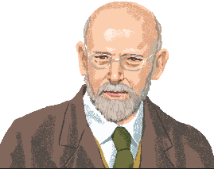
Ⅲ. 사회·공동체와의 관계
1. 인권
01. 인권을 존중해야 하는 도덕적 이유는 무엇일까?
1
122쪽
자료+
인권 보장을 위해 싸운 인권 운동가들
폴란드의 야누시 코르차크는 어린이 인권 신장을 위해 힘쓴 인물이다. 의사였던 그는 전쟁과 가난으로 고통받는 아이들을 보며, 교육에 헌신하기로 결심한다. 유대인 아이들을 위한 보육원의 원장이 된 코르차크는 어린이를 존중해야 한다는 신념에 따라
아이들을 돌보았다. 나치의 유대인 말살 정책이 심해지자, 코르차크를 존경하는 사람들은 그를 구하려 애썼다. 하지만 그는 모든 제안을 거절하고 자신이 돌보던 아이들과 함께 수용소로 향했고, 결국 코르차크는 수용소에서 목숨을 잃었다. 이후 그의 사상은 아동의 기본적 권리를 밝힌 ‘아동 권리 협약’의 토대가 되었다.
야누시 코르차크

Slide 22
Ⅲ. 사회·공동체와의 관계
1. 인권
01. 인권을 존중해야 하는 도덕적 이유는 무엇일까?
1
123쪽
더 깊이 실천하기
인권 운동가와 가상 인터뷰 하기
1. 가상 인터뷰를 하고 싶은 인권 운동가를 고르고, 그가 어떤 일을 했는지 찾아보자.
예시 답
내가 고른 인권 운동가: 넬슨 만델라
그가 한 일: 그는 남아프리카 공화국의 인종 차별 정책인 ‘아파르트헤이트’를 없애기 위하여 노력하였다. 감옥에 수십 년간 수감되는 등의 어려움이 있었지만 계속해서 흑인 인권 운동을 전개했고, 그 노력 끝에 아파르트헤이트를 철폐하고 노벨 평화상을 수상하기도 하였다. 그리고 남아프리카 공화국 최초의 흑인 대통령이 되었다.

Slide 23
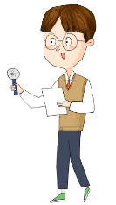
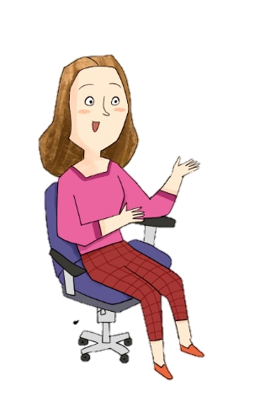
Ⅲ. 사회·공동체와의 관계
1. 인권
01. 인권을 존중해야 하는 도덕적 이유는 무엇일까?
1
123쪽
더 깊이 실천하기
인권 운동가와 가상 인터뷰 하기
2. 1에서 고른 인권 운동가와의 가상 인터뷰를 완성해 보자.
예시 답
넬슨 만델라
오늘은 인권 운동가 _______________ 님을 모시고 인권에 관해 이야기해 보겠습니다. 안녕하세요. 만나 뵙게 되어 반갑습니다. 인권 보장을 위해 어떤 일을 하셨는지 설명 부탁드립니다.
안녕하세요. 저는 인권을 보장하기 위해 _________________________
_____________________________________________________________
_______________________________과/와 같은 노력을 하였습니다.
인종 차별 정책인 ‘아파르트헤이트’를 없애기 위한 투쟁하기

Slide 24
Ⅲ. 사회·공동체와의 관계
1. 인권
01. 인권을 존중해야 하는 도덕적 이유는 무엇일까?
1
123쪽
더 깊이 실천하기
인권 운동가와 가상 인터뷰 하기
2. 1에서 고른 인권 운동가와의 가상 인터뷰를 완성해 보자.
예시 답
인권을 보장하기 위해 많은 일을 하셨군요. 어려운 일도 많았을 텐데 포기하지 않고 노력하신 까닭은 무엇인가요?
사람은 피부색에 따라 차별받아서는 안 되고, 인종에 관계없이 누구나 자유와 평등을 누리며 인권을 보장받는 것이 중요하다고 생각했기
_____________________________________________________________
_____________________________________________________________
___________________________________________________때문입니다.

Slide 25
Ⅲ. 사회·공동체와의 관계
1. 인권
01. 인권을 존중해야 하는 도덕적 이유는 무엇일까?
1
123쪽
더 깊이 실천하기
인권 운동가와 가상 인터뷰 하기
2. 1에서 고른 인권 운동가와의 가상 인터뷰를 완성해 보자.
예시 답
인터뷰를 하면서 다시 한번 인권의 소중함을 느낍니다. 저도 앞으로 _________________________________________________________________________________________________________________을/를 위해
______________________________________________________________________________________________________________과/와 같은 노력을 해야겠다고 다짐해 봅니다.
모든 사람의 동등한 인권 보장
나와 다른 인종에 대한 편견을 버리고 다가가기

Slide 26
Ⅲ. 사회·공동체와의 관계
1. 인권
01. 인권을 존중해야 하는 도덕적 이유는 무엇일까?
1
123쪽
스스로 성찰하기
다음 물음에 답하면서 자신의 모습을 성찰해 보자.
인권을 존중해야 하는 도덕적 이유를 설명할 수 있는가?
나의 인권뿐 아니라 다른 사람의 인권도 존중하는가?
나의 성찰
예시 답
인권을 존중해야 하는 도덕적 이유를 설명할 수 있게 되었다. 앞으로 나의 인권뿐 아니라 다른 사람의 인권도 존중하기 위해 노력할 것이다.

Slide 27
Ⅲ. 사회·공동체와의 관계
1. 인권
01. 인권을 존중해야 하는 도덕적 이유는 무엇일까?
1
119쪽
1분 체크
학습지 1분 체크 · 맞으면 ○, 틀리면 ✕
1. 생긴 모습이나 생각은 달라도 우리는 모두 소중한 존재이며 인권을 지닌다는 공통점이 있다. ( ○ / ✕ ) ○
2. 인권은 어떤 조건을 지니고 있기 때문에 누릴 수 있는 특권이다. ( ○ / ✕ ) ✕
3. 사람이라면 누구나 인간 존엄성을 동등하게 보장받아야 한다. ( ○ / ✕ ) ○
4. 구성원들이 서로 신뢰하기 어려우며, 차별이 발생할 수 있는 사회는 바람직한 공동체라고 볼 수 있다. ( ○ / ✕ ) ✕
5. 지금까지 수많은 사람이 인권을 보장하기 위해 노력하고 희생하였다. ( ○ / ✕ ) ○
1. 생긴 모습이나 생각은 달라도 우리는 모두 소중한 존재이며 인권을 지닌다는 공통점이 있다. ( ○ / ✕ ) ○
2. 인권은 어떤 조건을 지니고 있기 때문에 누릴 수 있는 특권이다. ( ○ / ✕ ) ✕
3. 사람이라면 누구나 인간 존엄성을 동등하게 보장받아야 한다. ( ○ / ✕ ) ○
4. 구성원들이 서로 신뢰하기 어려우며, 차별이 발생할 수 있는 사회는 바람직한 공동체라고 볼 수 있다. ( ○ / ✕ ) ✕
5. 지금까지 수많은 사람이 인권을 보장하기 위해 노력하고 희생하였다. ( ○ / ✕ ) ○
1. 생긴 모습이나 생각은 달라도 우리는 모두 소중한 존재이며 인권을 지닌다는 공통점이 있다. ( ○ / ✕ ) ○
2. 인권은 어떤 조건을 지니고 있기 때문에 누릴 수 있는 특권이다. ( ○ / ✕ ) ✕
3. 사람이라면 누구나 인간 존엄성을 동등하게 보장받아야 한다. ( ○ / ✕ ) ○
4. 구성원들이 서로 신뢰하기 어려우며, 차별이 발생할 수 있는 사회는 바람직한 공동체라고 볼 수 있다. ( ○ / ✕ ) ✕
5. 지금까지 수많은 사람이 인권을 보장하기 위해 노력하고 희생하였다. ( ○ / ✕ ) ○
1. 생긴 모습이나 생각은 달라도 우리는 모두 소중한 존재이며 인권을 지닌다는 공통점이 있다. ( ○ / ✕ ) ○
2. 인권은 어떤 조건을 지니고 있기 때문에 누릴 수 있는 특권이다. ( ○ / ✕ ) ✕
3. 사람이라면 누구나 인간 존엄성을 동등하게 보장받아야 한다. ( ○ / ✕ ) ○
4. 구성원들이 서로 신뢰하기 어려우며, 차별이 발생할 수 있는 사회는 바람직한 공동체라고 볼 수 있다. ( ○ / ✕ ) ✕
5. 지금까지 수많은 사람이 인권을 보장하기 위해 노력하고 희생하였다. ( ○ / ✕ ) ○
1. 생긴 모습이나 생각은 달라도 우리는 모두 소중한 존재이며 인권을 지닌다는 공통점이 있다. ( ○ / ✕ ) ○
2. 인권은 어떤 조건을 지니고 있기 때문에 누릴 수 있는 특권이다. ( ○ / ✕ ) ✕
3. 사람이라면 누구나 인간 존엄성을 동등하게 보장받아야 한다. ( ○ / ✕ ) ○
4. 구성원들이 서로 신뢰하기 어려우며, 차별이 발생할 수 있는 사회는 바람직한 공동체라고 볼 수 있다. ( ○ / ✕ ) ✕
5. 지금까지 수많은 사람이 인권을 보장하기 위해 노력하고 희생하였다. ( ○ / ✕ ) ○
1. 생긴 모습이나 생각은 달라도 우리는 모두 소중한 존재이며 인권을 지닌다는 공통점이 있다. ( ○ / ✕ ) ○
2. 인권은 어떤 조건을 지니고 있기 때문에 누릴 수 있는 특권이다. ( ○ / ✕ ) ✕
3. 사람이라면 누구나 인간 존엄성을 동등하게 보장받아야 한다. ( ○ / ✕ ) ○
4. 구성원들이 서로 신뢰하기 어려우며, 차별이 발생할 수 있는 사회는 바람직한 공동체라고 볼 수 있다. ( ○ / ✕ ) ✕
5. 지금까지 수많은 사람이 인권을 보장하기 위해 노력하고 희생하였다. ( ○ / ✕ ) ○
Notes:
학생들이 손으로 ○(머리 위 동그라미) / ✕(팔 엇갈리기)를 먼저 표시한 뒤 클릭해 정답을 보여 준다. ✕ 문장은 어디를 고치면 맞는지 묻는다.

Slide 28
Ⅲ. 사회·공동체와의 관계
1. 인권
01. 인권을 존중해야 하는 도덕적 이유는 무엇일까?
1
119쪽
함께 해 보기
가장 버리기 어려운 권리부터 순위 매기기 (120쪽과 연결)
중요한 순서대로 번호를 매겨 보자
( ) 인간다운 삶을 누릴 권리
( ) 자유롭게 생각을 말할 권리
( ) 평등하게 대우받을 권리
( ) 안전하게 살 권리
( ) 교육받을 권리
( ) 쉴 권리
( ) 사생활 보호
Notes:
무인도에 가져갈 권리를 골라 보고, 인권 운동가와 가상 인터뷰를 해 보자.
수업실 활동 화면(act.html)과 같은 활동입니다.

Slide 29
Ⅲ. 사회·공동체와의 관계
1. 인권
01. 인권을 존중해야 하는 도덕적 이유는 무엇일까?
1
119쪽
함께 해 보기
인권을 존중해야 하는 어떤 이유일까?
어느 칸일까? 인간 존엄성 · 행복한 삶 · 바람직한 사회
1. 피부색으로 버스 자리를 나누는 것은 사람을 깎아내린다 → 인간 존엄성 (누구나 소중하게 대우받아야)
2. 내 뜻대로 진로를 고를 수 있어야 행복하다 → 행복한 삶 (자유로운 선택)
3. 서로의 인권을 지키면 차별과 갈등이 줄어든다 → 바람직한 사회 (평화로운 공존)
4. 밥과 집, 안전이 보장되어야 한다 → 행복한 삶 (기본적인 삶)
5. 모두가 존중받는 사회에서 서로 믿고 협력한다 → 바람직한 사회 (신뢰와 협력)
어느 칸일까? 인간 존엄성 · 행복한 삶 · 바람직한 사회
1. 피부색으로 버스 자리를 나누는 것은 사람을 깎아내린다 → 인간 존엄성 (누구나 소중하게 대우받아야)
2. 내 뜻대로 진로를 고를 수 있어야 행복하다 → 행복한 삶 (자유로운 선택)
3. 서로의 인권을 지키면 차별과 갈등이 줄어든다 → 바람직한 사회 (평화로운 공존)
4. 밥과 집, 안전이 보장되어야 한다 → 행복한 삶 (기본적인 삶)
5. 모두가 존중받는 사회에서 서로 믿고 협력한다 → 바람직한 사회 (신뢰와 협력)
어느 칸일까? 인간 존엄성 · 행복한 삶 · 바람직한 사회
1. 피부색으로 버스 자리를 나누는 것은 사람을 깎아내린다 → 인간 존엄성 (누구나 소중하게 대우받아야)
2. 내 뜻대로 진로를 고를 수 있어야 행복하다 → 행복한 삶 (자유로운 선택)
3. 서로의 인권을 지키면 차별과 갈등이 줄어든다 → 바람직한 사회 (평화로운 공존)
4. 밥과 집, 안전이 보장되어야 한다 → 행복한 삶 (기본적인 삶)
5. 모두가 존중받는 사회에서 서로 믿고 협력한다 → 바람직한 사회 (신뢰와 협력)
어느 칸일까? 인간 존엄성 · 행복한 삶 · 바람직한 사회
1. 피부색으로 버스 자리를 나누는 것은 사람을 깎아내린다 → 인간 존엄성 (누구나 소중하게 대우받아야)
2. 내 뜻대로 진로를 고를 수 있어야 행복하다 → 행복한 삶 (자유로운 선택)
3. 서로의 인권을 지키면 차별과 갈등이 줄어든다 → 바람직한 사회 (평화로운 공존)
4. 밥과 집, 안전이 보장되어야 한다 → 행복한 삶 (기본적인 삶)
5. 모두가 존중받는 사회에서 서로 믿고 협력한다 → 바람직한 사회 (신뢰와 협력)
어느 칸일까? 인간 존엄성 · 행복한 삶 · 바람직한 사회
1. 피부색으로 버스 자리를 나누는 것은 사람을 깎아내린다 → 인간 존엄성 (누구나 소중하게 대우받아야)
2. 내 뜻대로 진로를 고를 수 있어야 행복하다 → 행복한 삶 (자유로운 선택)
3. 서로의 인권을 지키면 차별과 갈등이 줄어든다 → 바람직한 사회 (평화로운 공존)
4. 밥과 집, 안전이 보장되어야 한다 → 행복한 삶 (기본적인 삶)
5. 모두가 존중받는 사회에서 서로 믿고 협력한다 → 바람직한 사회 (신뢰와 협력)
어느 칸일까? 인간 존엄성 · 행복한 삶 · 바람직한 사회
1. 피부색으로 버스 자리를 나누는 것은 사람을 깎아내린다 → 인간 존엄성 (누구나 소중하게 대우받아야)
2. 내 뜻대로 진로를 고를 수 있어야 행복하다 → 행복한 삶 (자유로운 선택)
3. 서로의 인권을 지키면 차별과 갈등이 줄어든다 → 바람직한 사회 (평화로운 공존)
4. 밥과 집, 안전이 보장되어야 한다 → 행복한 삶 (기본적인 삶)
5. 모두가 존중받는 사회에서 서로 믿고 협력한다 → 바람직한 사회 (신뢰와 협력)
Notes:
무인도에 가져갈 권리를 골라 보고, 인권 운동가와 가상 인터뷰를 해 보자.
수업실 활동 화면(act.html)과 같은 활동입니다.

Slide 30
Ⅲ. 사회·공동체와의 관계
1. 인권
01. 인권을 존중해야 하는 도덕적 이유는 무엇일까?
1
119쪽
함께 해 보기
가상 인터뷰
빈칸을 채워 문장을 완성해 보자
✍️ 어떤 노력을 하셨나요? 예) (코르차크) 전쟁으로 고통받는 유대인 아이들을 돌보며 어린이도 존중받아야 한다고 가르쳤습니다.
✍️ 포기하지 않은 까닭은? 예) 어린이도 어른과 똑같이 존엄한 사람이니까요.
✍️ 나의 다짐 예) 저도 동생의 의견을 무시하지 않겠습니다.
빈칸을 채워 문장을 완성해 보자
✍️ 어떤 노력을 하셨나요? 예) (코르차크) 전쟁으로 고통받는 유대인 아이들을 돌보며 어린이도 존중받아야 한다고 가르쳤습니다.
✍️ 포기하지 않은 까닭은? 예) 어린이도 어른과 똑같이 존엄한 사람이니까요.
✍️ 나의 다짐 예) 저도 동생의 의견을 무시하지 않겠습니다.
빈칸을 채워 문장을 완성해 보자
✍️ 어떤 노력을 하셨나요? 예) (코르차크) 전쟁으로 고통받는 유대인 아이들을 돌보며 어린이도 존중받아야 한다고 가르쳤습니다.
✍️ 포기하지 않은 까닭은? 예) 어린이도 어른과 똑같이 존엄한 사람이니까요.
✍️ 나의 다짐 예) 저도 동생의 의견을 무시하지 않겠습니다.
빈칸을 채워 문장을 완성해 보자
✍️ 어떤 노력을 하셨나요? 예) (코르차크) 전쟁으로 고통받는 유대인 아이들을 돌보며 어린이도 존중받아야 한다고 가르쳤습니다.
✍️ 포기하지 않은 까닭은? 예) 어린이도 어른과 똑같이 존엄한 사람이니까요.
✍️ 나의 다짐 예) 저도 동생의 의견을 무시하지 않겠습니다.
Notes:
무인도에 가져갈 권리를 골라 보고, 인권 운동가와 가상 인터뷰를 해 보자.
수업실 활동 화면(act.html)과 같은 활동입니다.

Slide 31

다음 시간에는
“02. 인권 침해의 원인과 그 해결 방안은 무엇일까?”를
배워 보아요.

